Slide 1

Piszę, MÓWIĘ I ZDAJĘ
Formy wypowiedzi pisemnych i ustnych

Slide 2
Słowo wstępne
Ta prezentacja powstała na potrzeby edukacyjne nauczycieli uczących języka polskiego.
W celu przygotowania swoich uczniów do egzaminu certyfikatowego z języka polskiego jako obcego.

Slide 3
Formy wypowiedzi pisemnych
Charakterystyka to przedstawienie osoby- opis wyglądu i charakteru połączony z opinią autora na temat tej osoby. Może to być opis postaci rzeczywistej ( przyjaciela, członka rodziny, przełożonego ) lub fikcyjnej ( bohatera literackiego lub filmowego).
Podczas egzaminu np. na B-1 może również pojawić się charakterystyka zbiorowa – opis grupy osób , na przykład uczestników kursu językowego lub kolegów i koleżanek z pracy.

Slide 4
Schemat charakterystyki
1. WSTĘP - krótkie przedstawienie postaci (akapit): tutaj podajemy najważniejsze informacje dotyczące charakteryzowanego bohatera, m.in. imię i nazwisko, skąd znamy postać? Ile ma lat? Czym się zajmuje? Gdzie mieszka? Jaka jest jego sytuacja rodzinna? itp.
2. ROZWINIĘCIE (akapit): a) wygląd zewnętrzny: tutaj opisujemy, jak postać wygląda. Można zwrócić uwagę na: wzrost, sylwetkę, twarz, włosy, oczy, nos, usta, ubranie, dodatki... b) usposobienie- charakter- umysłowość tutaj piszemy o tym, jak postać zachowuje się względem innych ludzi, jaki ma charakter-wewnętrzne cechy bohatera-jaka jest?, a także o zdolnościach, umiejętnościach i zainteresowaniach postaci.

Slide 5
3. ZAKOŃCZENIE - ocena postaci (akapit): tutaj piszemy, co myślimy o danym bohaterze. Czy wywołał w nas sympatię? A może przeciwnie - nie budzi sympatii? Czy uważamy go za osobę godną naśladowania? np. X jest postacią pozytywną/negatywna, ponieważ.... Należy pamiętać o cytatach (fragmentach z książki) przy charakteryzowaniu postaci literackiej!

Slide 6
Budowa charakterystyki
1.Prezentacja osoby :
*Kim jest ?
*Kim jest dla mnie ?
*Skąd się znamy ?
2.Wygląd
*Jak wygląda ?
*Jak się ubiera ?

Slide 7
C.D.
3.Charakter
*Jaką jest osobą ?
*Ja się zachowuje ?
*Jakie ma wady i zalety ?
*Co go/ją wyróżnia ?
4.Zainteresowania
*Czym się interesuje ?

Slide 8
c.d.
*Co jest jego/jej pasją ?
*Jak lubi spędzać czas ?
5.Podsumowanie
* Co o nim /niej sądzę ?
*Dlaczego ta osoba jest dla mnie ważna ?

Slide 9
Wyrażenia i zwroty stosowane w charakterystyce
Ania /Tomek jest (+ N.) | moim najlepszym przyjacielem moją najlepszą przyjaciółką jedną z najciekawszych osób, które znam
Ania /Tomek jest (+ N.) | lekarzem/studentem/kierowcą lekarką/studentką/kierowcą
Tomek /Ania pracuje jako (+M.) | lekarz/student/kierowca lekarka/studentka/kierowca
Tomek /Ania studiuje na ( + Msc.) | Uniwersytecie Warszawskim politechnice/akademii medycznej
Znamy się od (+ D.) | niedawna dawna/wielu lat/ dzieciństwa

Slide 10
Zwroty- przykłady
Tomek /Ania ubiera się (+ przysłówek ) Tomek/Ania nosi (+ B.) | elegancko/orginalnie/na sportowo eleganckie /orginalne/ sportowe ubrania
Tomek/Ania jest (+ N.) | osobą nieśmiałą/ osobą życzliwą i otwartą pracoholikiem
Tomek /Ania wygląda na ( +B.) | osobę nieśmiałą, ale… osobę zamkniętą w sobie, jednak…
Wyróżnia go/ ją (+M.) Cechuje go /ją (+ M.) | optymizm ,pogoda ducha, punktualność, pracowitość, poczucie humoru
Jego/jej (+N.) | największą wadą jest pracoholizm największą zaletą jest otwartość na świat

Slide 11
Zwroty c.d.
Tomek interesuje się Ania fascynuje się (+ N.) On/ ona zajmuje się | boksem/tańcem/językiem polskim, literaturą/ muzyką klasyczną/polską kulturą /kinem europejskim/nurkowaniem/sztukami walki/serialami
Jego/jej pasją jest boks/ są sztuki walki.
Ta przyjaźń wiele dla mnie znaczy. Zawsze mogę na niego/ na nią liczyć

Slide 12
Trzeba pamiętać…
Charakterystyka nie może być listą cech . Jeśli opisujesz jakąś cechę, podaj przykład zachowania, w którym ona się przejawia. Pamiętaj też o wyrażeniu opinii na temat opisywanej osoby.

Slide 13
Ćwiczenie
Uzupełnij w zeszycie poniższą tabelę, wpisując do odpowiednich rubryk – zgodnie z podanymi przykładami – jak najwięcej przymiotników związanych z charakterystyką postaci.
Wygląd zewnętrzny | Cechy charakteru, usposobienie | Stosunek wobec innych
wysoki | pracowity | egoistyczny
przystojny | ambitny | cierpliwy
tęgi | uparty | towarzyski

Slide 14
Słownictwo potrzebne do wykonania ćwiczenia
Agresywny, ambitny, apatyczny (obojętny, bierny, osowiały), apodyktyczny (nie znosi sprzeciwu), atrakcyjny, awanturniczy, bezczelny, bezduszny, bezkrytyczny, bezinteresowny, bezmyślny, bezpośredni, beztroski, bezwstydny, bezwzględny, błyskotliwy, bohaterski, brutalny, chamski, chciwy, chełpliwy (zarozumiały), chytry, cnotliwy, cyniczny (drwiący, szyderczy), czarujący, czuły, delikatny, despotyczny (narzucający swoją władzę), dobroduszny, dobrotliwy, dobry, dociekliwy, dojrzały, dokładny, dowcipny, dumny, dwulicowy, dziecinny,

Slide 15
c.d
sprawiedliwy, sprytny, stały, stanowczy, staranny, stronniczy, subtelny, sumienny, surowy, sympatyczny, szczęśliwy, szczodry, szlachetny, szorstki, szybki, śliczny, śmiały, śmieszny, światowy, tajemniczy, taktowny, tchórzliwy, tępy, tolerancyjny, towarzyski, tradycyjny, troskliwy, trudny, trzeźwy, twardy, twórczy, ubogi, uczciwy, uczony, uczuciowy, ufny, ugodowy, uległy, uparty, uroczy, urodziwy, uszczypliwy, utalentowany, uważny, uzdolniony, waleczny, wartościowy, wesoły, wielkoduszny, wierny, wierzący, władczy, wrażliwy, wspaniałomyślny, wstydliwy, wścibski, wulgarny, wykształcony, wyniosły, wyrachowany (perfidny)

Slide 16
Używaj pisząc charakterystykę
Moim zdaniem Uważam, że
Według mnie Tomek jest… Sądzę, że
Zdaniem Ewy Myślę, że Ania jest…..
Według Michała Wydaje mi się ,że
Mam wrażenie , że

Slide 17
Przykładowa charakterystyka
Jedną z najważniejszych osób w moim życiu jest Aneta, moja przyjaciółka, która uczy matematyki w liceum . Znamy się krótko, ale mam wrażenie , że wiemy o sobie wszystko.
Aneta ma 28 lat, jest średniego wzrostu i drobnej budowy ciała. Swoje długie jasne włosy czesze w kucyk, a piwne oczy i wąskie usta podkreśla delikatnym makijażem. Moja przyjaciółka uwielbia ubierać się na sportowo, ale do pracy nosi gustowne kostiumy i buty na wysokich obcasach. Jest zawsze zadbana, umalowana i elegancka.
Wydaje mi się ,że największą zaletą Anety jest poczucie humoru. Poza tym jest ciepłą i życzliwą osobą, która ma w sobie dużo optymizmu.

Slide 18
Współpracownicy cenią ją za to ,że jest solidna i obowiązkowa . Z zaangażowaniem wykonuje wszystkie zadania w pracy i potrafi rozwiązać każdy problem.
Jej pasją jest dietetyka. Studiuje zaocznie i poświęca na naukę prawie każdy weekend. Układa jadłospisy i czyta książki o zdrowym odżywianiu. Natomiast czas wolny Aneta najchętniej spędza z rodziną w domku na Mazurach. Tam jest jej azyl, miejsce , w którym może odpocząć po intensywnych tygodniach w pracy.
Z pewnością miałam szczęście ,że poznałam Anetę. Ta przyjaźń daje mi dużo radości i mam nadzieję ,że przed nami jeszcze wiele wspólnych chwil.

Slide 19
Opowiadanie
Opowiadanie to krótka historia , w której pojawia się ciekawe zdarzenie, przygoda . Zwykle piszemy je w pierwszej osobie ( pojechałam , pojechaliśmy ) i w czasie przeszłym.
Budowa opowiadania
1.Wprowadzenie- początek historii.
-czas-kiedy ?
-miejsce- dokąd ? gdzie ?
- dlaczego ?

Slide 20
c.d
2. Przygoda- ciekawe zdarzenie . 3.Podsumowanie- refleksje
- Co się stało ? - Co sądzę o tej historii ?
-Kiedy to się stało ? -Jakie były/są jej konsekwencje ?
-Gdzie to się stało ? - Co mi dało to doświadczenie ?
- W jakiej sytuacji ?
- Jak się skończyła ta przygoda ?

Slide 21

Wyrażenia i zwroty stosowane w opowiadaniu
Kiedy to było ?
Wstęp- wprowadzenie do historii.
Pewnego ( + D.) dnia/ranka/ wieczora/ razu…
Wczoraj…
Przedwczoraj…
Tydzień /miesiąc/rok / temu….
Kilka tygodni/ miesięcy /lat

Slide 22
Wyrażenia i zwroty
W (+ B.) – zeszły weekend … W (+ Msc.)- zeszłym tygodniu/ miesiącu/ roku…
W(+ B.) – zeszłą sobotę W (+ Msc.)- maju /czerwcu/ listopadzie…
Podczas (+D.) wakacji/ urlopu/ pobytu w Gdańsku…
Na początku (+ D.) – maja/ wakacji…
Jesienią – tego roku/ zeszłego roku
Wiosną – tego roku/ zeszłego roku
Zimą – tego roku/ zeszłego roku

Slide 23
Rozwinięcie- określenie następstwa czasu , Przedstawienie kolejnych zdarzeń
Co było dalej ? Co się stało ? Co się wydarzyło ?
Pierwszego(+D.)- dnia pobytu w Gdańsku/ nad morzem/ w górach…
Ostatniego (+ D.)- dnia pobytu w Gdańsku/ nad morzem/ w górach…
Najpierw- Potem/ Później/ Następnie / Na koniec… Jednocześnie…
Nagle/ wtem/ nieoczekiwanie Kiedy tylko…
W (+Msc.)- pewnej chwili / pewnym momencie…
W (+Msc.)- tej samej chwili/ tym samym momencie…

Slide 24
Zakończenie – podsumowanie, wnioski, konsekwencje
Jak to się skończyło ?
Odtąd… Na szczęście wszystko dobrze się skończyło !
Od tego czasu/dnia…
Od tej chwili…
To był niezapomniany dzień/ weekend /wyjazd
Nigdy nie zapomnę tego dnia/ weekendu/ wyjazdu.
To była naprawdę niezwykła przygoda/ fascynująca podróż

Slide 25
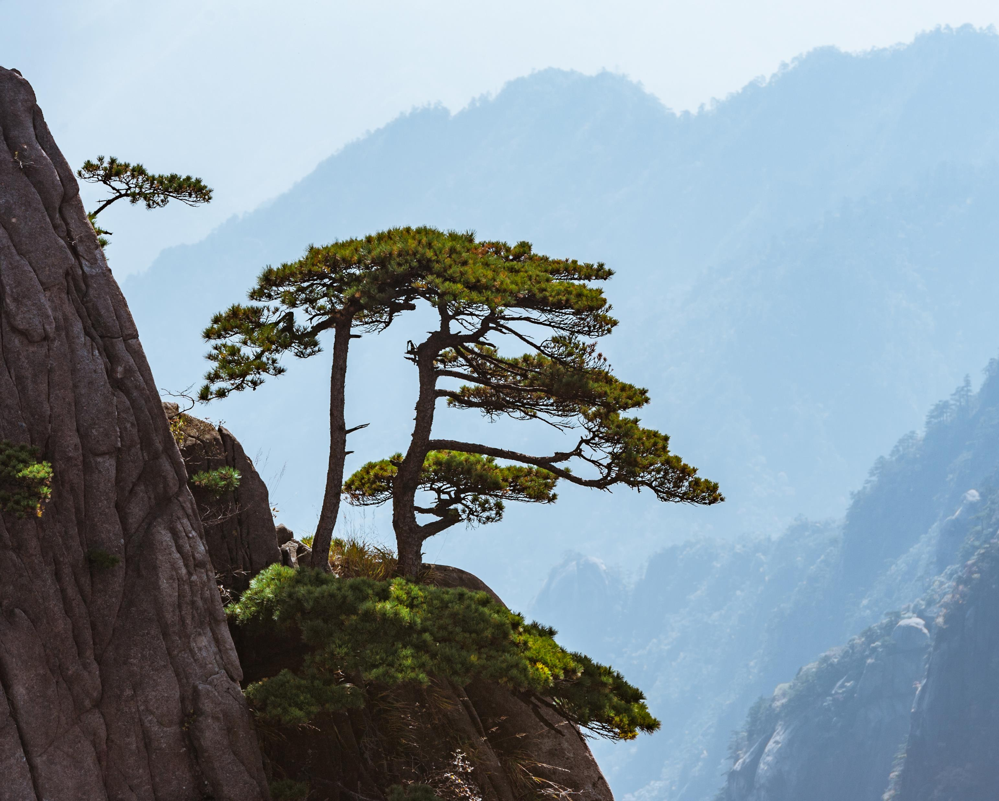
Wakacyjna przygoda
Ostatniego lata całą rodziną pojechaliśmy na wakacje nad jezioro Śniardwy . Zwykle jeździliśmy albo nad morze, albo w góry, ale tym razem mój mąż bardzo chciał popływać kajakiem.

Slide 26
Opowiadanie
W piątek rano wyruszyliśmy w drogę. Bez przeszkód dojechaliśmy na kemping. Na miejscu okazało się, że można tam bardzo wygodnie mieszkać, ponieważ oprócz pryszniców była tam też praktyczna kuchnia. Kiedy rozbiliśmy namiot i rozpakowaliśmy rzeczy, poszliśmy nad jezioro . Było naprawdę piękne . Pogoda się ustabilizowała , zaczęły się letnie upały. Korzystaliśmy z lata – codziennie kąpaliśmy się w jeziorze, pływaliśmy kajakiem, opalaliśmy się.
Pewnego dnia postanowiliśmy zwiedzić zamek, który znajduje się 5 kilometrów od kempingu. Gdy chcieliśmy wjechać na małą, piaszczystą górkę, nagle nasz samochód stanął i nie chciał ruszyć. Nie wiedzieliśmy , co robić. Poszliśmy pieszo do wsi, która była oddalona o jakieś pół kilometra. Po drodze spotkaliśmy grupę turystów, którzy pomogli nam doholować samochód do wsi. Okazało się ,że mieszka tam mechanik. Zgodził się nam pomóc i naprawił nasz samochód.

Slide 27
Opowiadanie c.d.
Jak to dobrze , że w trudnych sytuacjach można liczyć na życzliwych ludzi. Na szczęście nasza wakacyjna przygoda dobrze się skończyła.

Slide 28
Rozprawka
Rozprawka to rodzaj pracy naukowej, w której odpowiadamy na zadane pytanie, rozważamy swój stosunek do postawionego problemu lub domniemania, coś udowadniamy lub o czymś przekonujemy.
To trudna forma wypowiedzi, wymagająca nie tylko rzetelnego przygotowania w zakresie kompozycji i stylu, ale – przede wszystkim – wiedzy z zakresu poruszanego tematu.

Slide 29
W zależności od tego, czy postawiona na początku została teza czy hipoteza, rozróżniamy dwa rodzaje rozprawki. Dedukcyjna: we wstępie zawiera tezę, co do której jestem jako autor przekonany.
W dalszej części tekstu przytaczam argumenty, które moje zdanie potwierdzają. Ważne, aby unikać stwierdzeń typu: Wydaje mi się… Nie wiem, czy to jest słuszne…
Rozprawka to przytaczanie argumentów za (lub przeciw), ale zawsze jasno podkreślających zdanie piszącego.
Nie muszę się znać na sprawie, o której piszę, mogę przytaczać fakty naukowe, opinie specjalistów, cytaty popierające moje zdanie, jednak cały czas bazuję na jasno określonym stanowisku: zgadzam się lub nie zgadzam się.

Slide 30
Indukcyjna: w tym rodzaju wypowiedzi we wstępie postawiona zostaje hipoteza, czyli stwierdzenie, które wymaga sprawdzenia, jest domniemaniem, a nie faktem.
Tutaj także niezwykle ważne jest, aby piszący jasno określił swoje stanowisko. Może skupić się na wnioskowaniu lub próbować argumentami zmienić hipotezę w tezę, a więc w stwierdzenie, które – zdaniem autora – jest pewne oraz potwierdzone dowodami, jakie w tekście przytacza.

Slide 31
Jeśli piszę rozprawkę dedukcyjną, zaczynam przygotowanie od gromadzenia argumentów. Jednak zanim się za to zabiorę, muszę odpowiedzieć sobie na pytanie, jaki jest mój stosunek do zadanej tezy.
Mogę się z nią zgodzić lub nie.
Mogę pisać za lub przeciw albo pokazać argumenty zarówno potwierdzające, jak i negujące dane podejście do tematu.
Ważne, aby na zakończenie jasno wyrazić swoje stanowisko wobec postawionej we wstępie tezy.

Slide 32
W brudnopisie przygotowuję listę argumentów, jeśli za i przeciw, to z odpowiednim podziałem.
Powinno ich być minimum po trzy dla obu stron. Gdzie szukać? W swoich zasobach (czyli w tym, co wiem na dany temat), w literaturze (tutaj ważne jest, aby sprawdzić autora, tytuł, ewentualnie dosłowność cytatu), w opracowaniach naukowych (koniecznie należy sprawdzić źródło).
Kiedy mam już przygotowaną listę, oceniam jakość dostępnych argumentów. Nie muszę wykorzystać wszystkich, wybieram te, które - w mojej ocenie - mają największą siłę przebicia.
Mogę uporządkować je w/g kolejności od najsilniejszych do najsłabszych i tak umieścić w tekście rozprawki.

Slide 33
Ostatnim etapem przygotowania jest plan wypowiedzi, ze szczegółowym wypisaniem kolejności argumentów i cytatów.
Dobrze jest przemyśleć także środki stylistyczne, jakie mogę zastosować we wstępie i zakończeniu, aby moja rozprawka była dla czytelnika przyjemną i ciekawą lekturą.

Slide 34
Zaczynam od ogólnego wstępu, w którym dzielę się z czytelnikiem refleksją na temat przygotowań do pisania, okoliczności, które towarzyszą postawionej w temacie tezie bądź hipotezie. Np. W wielu publikacjach naukowych pojawia się temat… Czytając ostatni numer (…), zwróciłam uwagę na artykuł dot. segregacji śmieci… W komentarzach czytelników portalu (…) przewija się zdanie…, ja jednak uważam, że…

Slide 35
W rozwinięciu wprowadzam kolejne argumenty. Ważne jest, aby nie stanowiły one swoistej wyliczanki: Kolejny argument to… Następnie… Dla spójności i atrakcyjności tekstu lepsze będą różne formuły wprowadzające argumenty: Zwolennicy tej tezy wskazują na…, przeciwnicy zaś na… Chcę zatrzymać się chwilę nad faktem, o którym pisał (…), cytuję:… Chce zauważyć, że… Dla mnie istotne jest… Przekonuje mnie… Nie przekonuje mnie… Dla mnie ważne jest…

Slide 36
Pisząc rozprawkę, wypowiadam się w pierwszej osobie liczby pojedynczej i nieustannie nawiązuję do tezy lub hipotezy.
Pomocne mogą być zwroty, takie jak: Teza sformułowana w temacie jest dla mnie… Nawiązując do tematu… Zastanawiając się nad tezą sformułowaną w temacie doszedłem do wniosku, że… Teza stwierdza: (…) jednak ja mam wątpliwości, ponieważ… Analizując argumenty zawarte w publikacji (…), doszedłem do wniosku, że…

Slide 37
Zakończenie rozprawki to podsumowanie moich przekonań: Na zakończenie chcę jasno podkreślić, że zgadzam się z tezą… Dla mnie postawiona w temacie hipoteza, w świetle przytoczonych w tekście argumentów, staje się tezą, którą udowodniłem… Wracając do postawionej we wstępie hipotezy… Przekonują mnie argumenty zwolenników… Wobec postawionej tezy staję po stronie (…), autora słów: (…), ponieważ dokładnie wyrażają moje stanowisko w tej sprawie…

Slide 38
Zanim oddam (opublikuję) tekst, czytam go ze zrozumieniem.
Pierwszy raz po to, aby sprawdzić, czy jest spójny, a więc, czy – zaczynając od postawionej tezy lub hipotezy – tekst jest adekwatny do początkowej opinii lub poddający w wątpliwość prawdziwość początkowego stwierdzenia.
To ważne, aby jasno wynikało z tekstu, czy autor zgadza się z postawioną tezą czy nie. Nie może być tak, że balansuję pomiędzy wiem/nie wiem/wydaje mi się/zgadzam się/nie zgadzam się.
Raz przyjęte stanowisko stanowi oś rozprawki, wokół której osadzam kolejne argumenty.
Drugi raz czytam, sprawdzając poprawność ortograficzną, językową, stylistyczną i gramatyczną. W trakcie tego sprawdzania ponownie koryguję poprawność cytatów, źródeł i autorów

Slide 39
A trzeci raz czytam po to, aby zastanowić się, czy podczas pracy nad rozprawką nie zrodził się w mojej głowie jeszcze jakiś istotny argument. Często takie przemyślenia bywają głębsze i ciekawsze, bo poparte refleksją nad wcześniej użytymi argumentami.

Slide 40
Jak napis Ać podziękowanie ?
Podziękowanie to list lub e-mail , w którym autor ( nadawca) wyraża wdzięczność za pomoc, radę czy życzliwość . Może ono być krótkie lub bardziej rozbudowane – długość podziękowania zależy od nadawcy.
Podziękowanie składa się ze wstępu, w którym zamieszczamy krótkie wprowadzenie :
- Za co dziękujemy ?
-Jakie były efekty otrzymanej pomocy ?
W dalszej części podziękowania znajduje się rozwinięcie , w którym informujemy :

Slide 41
- Co udało się osiągnąć ?
- Jak się czujesz w nowej sytuacji ?
- Jak oceniasz te zmiany ?
W końcowej części można powtórzyć podziękowanie i ewentualnie zapowiedzieć spotkanie.
Przykład : Poznań, 3 maja 2020 roku
Szanowny Panie Profesorze,

Slide 42
Chciałabym Panu bardzo serdecznie podziękować za rekomendację, dzięki której dostałam pracę w renomowanym wydawnictwie. W czerwcu skończyłam studia i zdałam egzamin magisterski, a już w lipcu zaczęłam pracę na stanowisku redaktorki w warszawskim wydawnictwie Belfer.
Muszę przyznać ,że jestem bardzo zadowolona z tej pracy. Mam dość samodzielne stanowisko- redaguję podręczniki do języka polskiego i historii dla uczniów klas V-VIII szkoły podstawowej. Jak do tej pory widzę same plusy tego zajęcia , żadnych minusów .
Jestem Panu bardzo wdzięczna za pomoc, bez której trudno byłoby mi wejść na zawodową ścieżkę . Mam również nadzieję , że znajdę okazję , żeby osobiście podziękować Panu Profesorowi. Z wyrazami szacunku A………

Slide 43


Wzory podziękowań

Slide 44
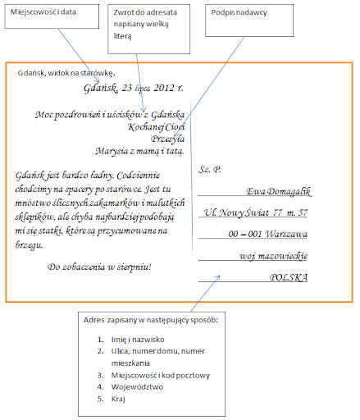
Formy krótkie- Pozdrowienia
Pozdrowienia to wyrazy życzliwości, które nadawca wysyła z podróży do innego miasta , regionu czy kraju. Tradycyjnie wysyła się na kartce pocztowej, natomiast obecnie coraz częściej e-mailem lub SMS-em.

Slide 45
Budowa pozdrowień
Gdańsk, 4 kwietnia 2020 roku
Pani Joanno!
Przesyłam serdeczne pozdrowienia znad Bałtyku. Pogoda fantastyczna, dzięki temu możemy zwiedzać miasto do późnego wieczora. Największe wrażenia zrobiło na mnie zabytkowe Stare Miasto.
Paweł Kowalski z rodziną

Slide 46
Wyrażenia i zwroty stosowane w pozdrowieniach
Przesyłam- serdeczne , najserdeczniejsze , gorące , pozdrowienia
Pogoda jest (+ przymiotnik ) – piękna , fantastyczna, wiosenna
Jest (+ przysłówek )- pięknie , słonecznie , bardzo gorąco , dość chłodno/ zimno
Oglądam- (+ B.)- okolicę
Zwiedzam (+ B.)- okoliczne zabytki
Poznaję (+ B.)- najciekawsze miejsca w stolicy
Szczególnie spodobał mi się (+ M.)- zabytkowy Kościół Mariacki w Krakowie
Ogromne wrażenie zrobiła na mnie (+ M.) –katedra Notre- Dame w Paryżu.

Slide 47
Ż yczenia
Życzenia mogą zaczynać się od słów:
A) Życzę ci…(wszystkiego najlepszego , udanego urlopu, dużo szczęścia na nowej drodze życia, miłych snów , szybkiego powrotu do zdrowia , powodzenia )
Kartki z życzeniami , np.
Kochana Ciociu !
Z okazji imienin życzę Ci wszystkiego najlepszego : dużo zdrowia, szczęścia i zadowolenia z dzieci oraz do zobaczenia w sobotę. Całuję Krystyna

Slide 48
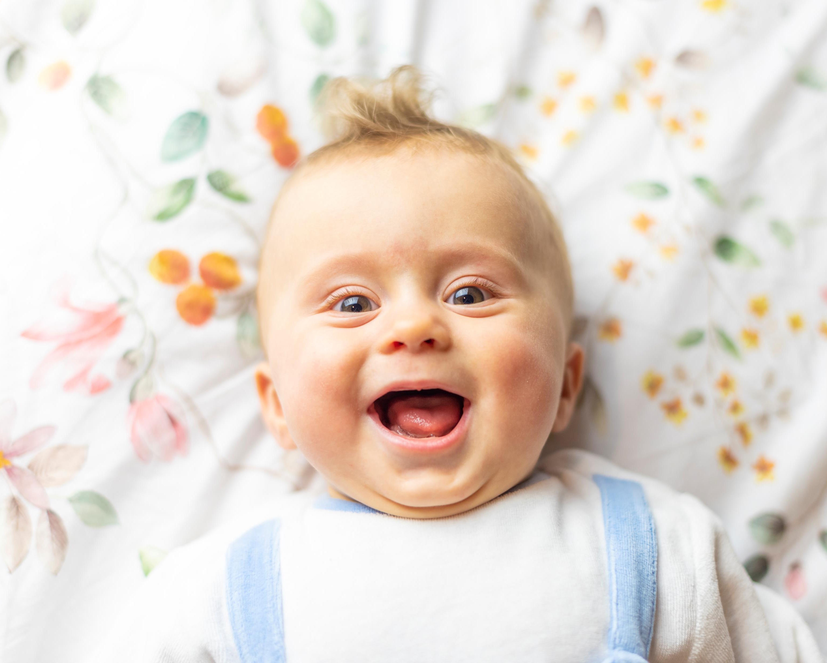
Jakie mogą być okazje do składania życzeń
Urodzenie dziecka.( urodziny, roczek )

Slide 49
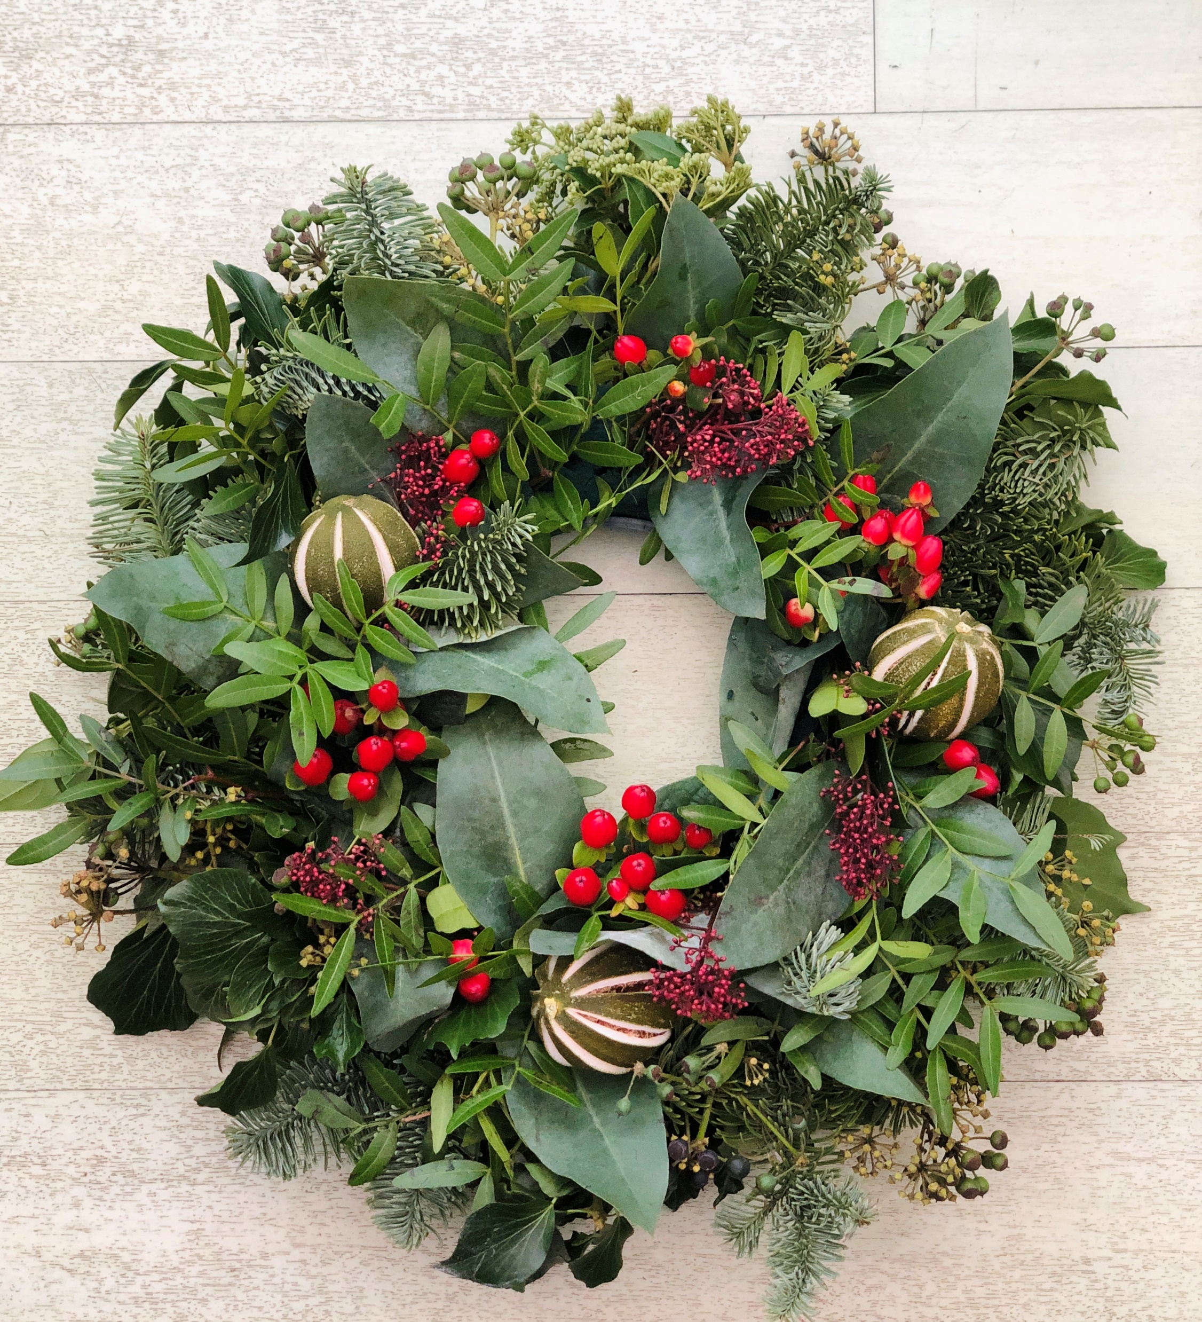
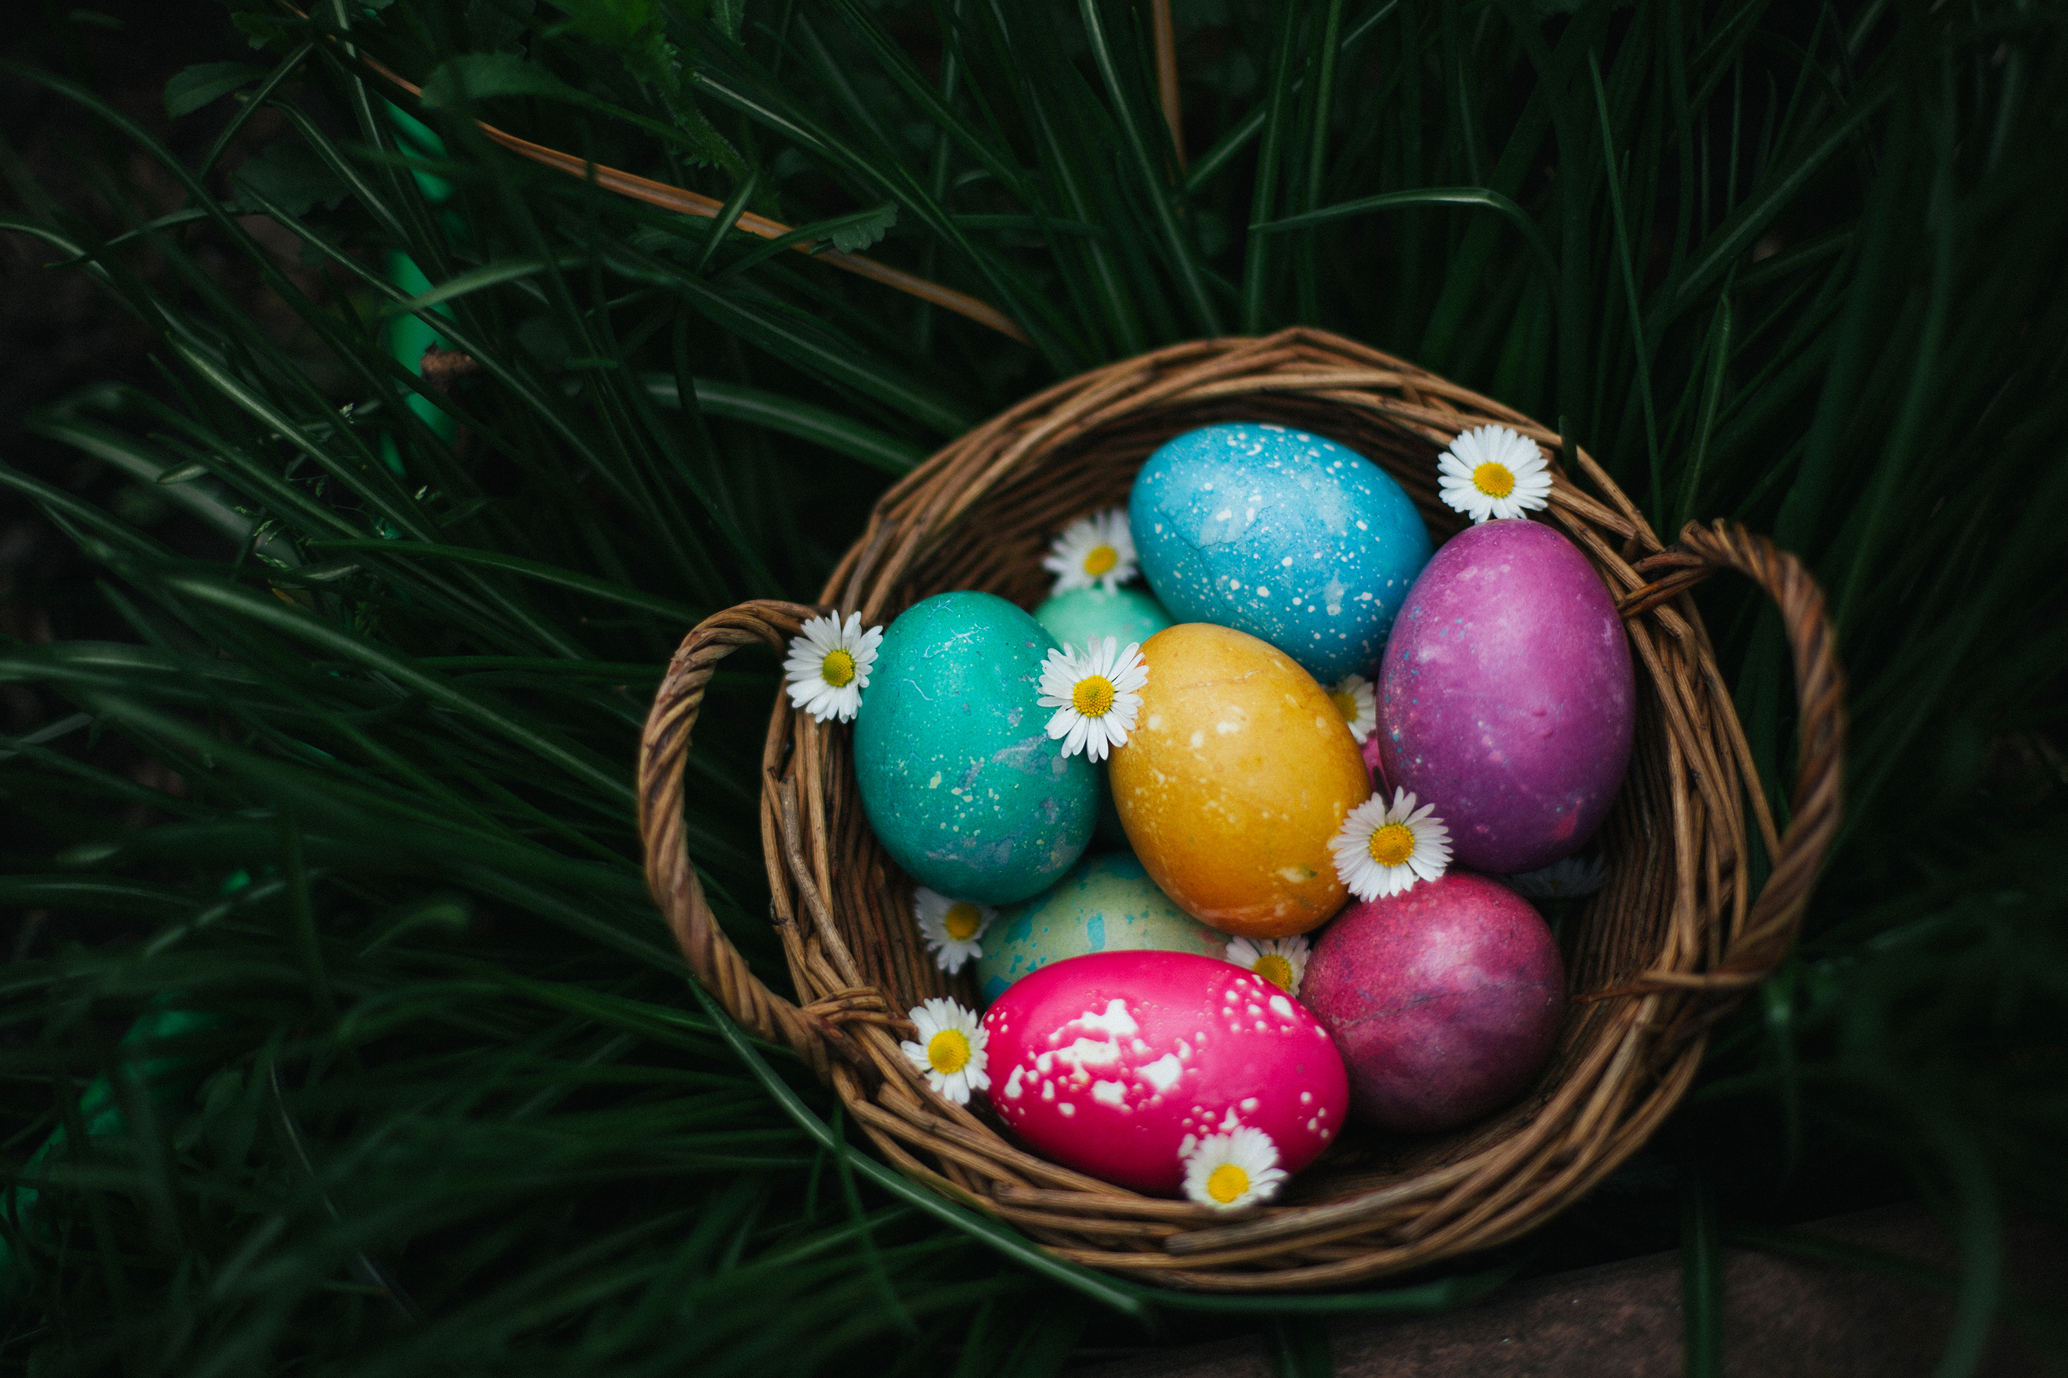
Życzenia świąteczne

Slide 50

Życzenia z okazji walentynek

Slide 51
Zaproszenia .
Pisząc zaproszenie należy pamiętać:
- Kto zaprasza ?
- Kogo się zaprasza ?
- Na jaką uroczystość się zaprasza ?
-Kiedy odbędzie się spotkanie ( uroczystość )?
- Gdzie odbędzie się spotkanie ?

Slide 52


Zaproszenia

Slide 53
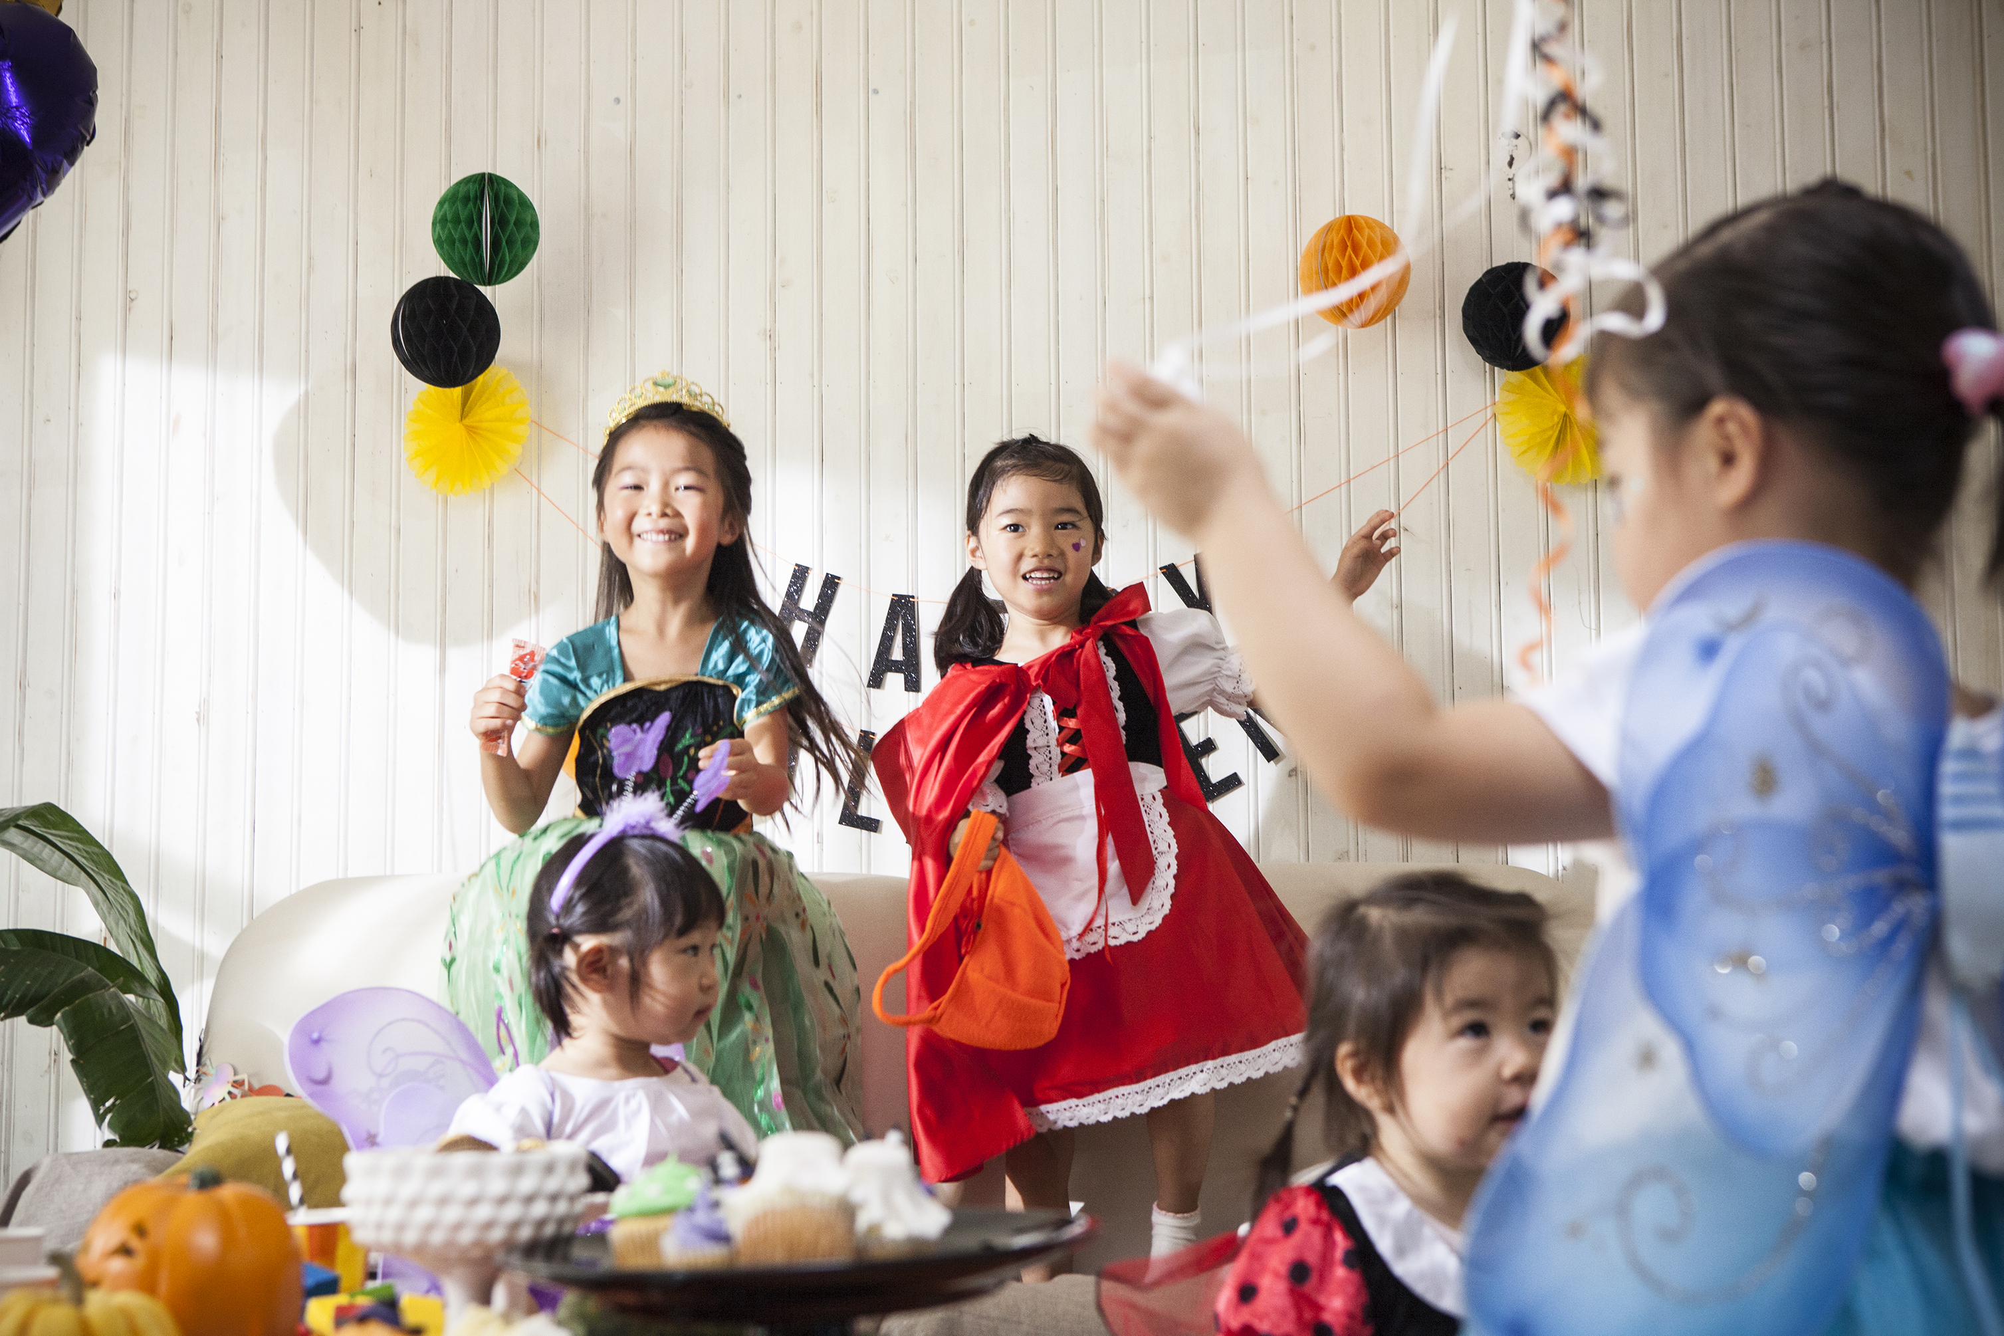
Formy wypowiedzi ustnych

Slide 54
W ćwiczeniach w mówieniu należy pamiętać.
1. Na początku rozmowy należy się przedstawić ( jeśli to jest np. egzamin na B-1). Można przygotować sobie kilka zdań o sobie. Na egzaminie , ważne jest pierwsze wrażenie.
2.Odpowiedz ustną , należy przemyśleć. Jeśli tego potrzebujesz możesz sporządzić sobie krótki plan – najważniejsze punkty do każdego zdania.
3. Trzeba pamiętać o formach grzecznościowych.( Jeśli jest to egzamin należy używać form oficjalnych- pan/pani).
4.Nie należy mówić za dużo, trzeba pamiętać ,że każde zadanie ma swój początek , rozwinięcie i zakończenie .

Slide 55
Opis fotografii
W tym zadaniu musisz nazwać sytuację przedstawioną na zdjęciu oraz opisać szczegółowo osoby ( wygląd , strój , czynności ), miejsce w którym się znajdują oraz czas ( pora dnia, pora roku , pogoda ). Na zakończenie możesz dodać kilka słów na temat atmosfery, nastroju czy ogólnego wrażenia.
Kluczowe elementy opisu :
W głębi … Na drugim planie…. W prawym górnym rogu… Po lewej stronie… Na pierwszym planie… Na środku…

Slide 56
Wyrażenia i zwroty stosowane w opisie ilustracji
To zdjęcie przedstawia (+ B.)- ślub / rodzinny obiad / wypadek na ulicy / egzamin/
Na pierwszym planie – widać , można zobaczyć , widzę ( + B.) – wysokiego mężczyznę,
policjanta, małego psa
Na drugim planie-
W głębi-
Ten chłopiec wygląda na (+ B.)- 15 lat/ około trzydziestu lat
Dziewczynka jest ubrana w (+ B.) czerwoną bluzę / koszulę w kratkę

Slide 57
Możesz używać zwrotów :
Moim zdaniem / Według mnie pewnie / prawdopodobnie / chyba
Sądzę ,że / Uważam , że możliwe , że /może / być może
Wydaje mi się ,że trudno powiedzieć /nie wiadomo czy…
Mam wrażenie ,że
Podsumowując , pamiętaj ,żeby nie zaczynać od szczegółów . Najpierw powiedzieć krótko, kogo lub co przedstawia zdjęcie , a potem opowiedzieć dokładnie, co jest na pierwszym planie, na drugim i w głębi.

Slide 58
Monolog
W tym zadaniu musimy pamiętać ,że należy mówić na podany temat ( hobby, święta, znaczenie internetu itd.)
W zależności od typu monologu musisz :
- przedstawić swoją opinię na określony temat i podać odpowiednie argumenty.
- opowiedzieć o swoich doświadczeniach,
-opisać jakieś miejsce lub zjawisko np. opisać swój wymarzony dom.

Slide 59
Dziękuję za uwagę

